Slide 1

电动座椅概述

Slide 2
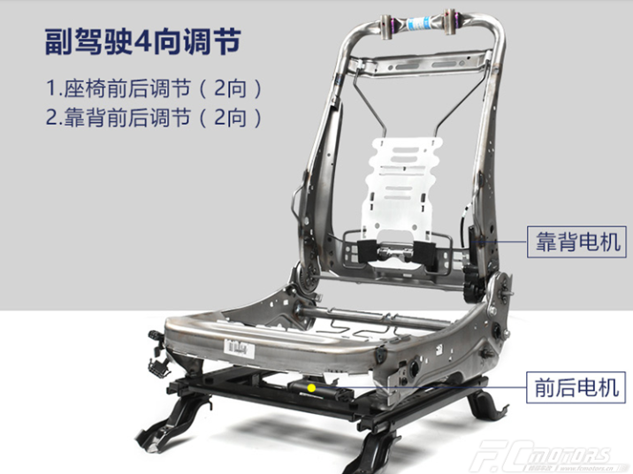
目录：
1、电动座椅的作用
2、电动座椅的组成

Slide 3
1、电动座椅的作用
调整灵活
实现多方位调整
乘坐的舒适度好
缓解驾驶疲劳

Slide 4
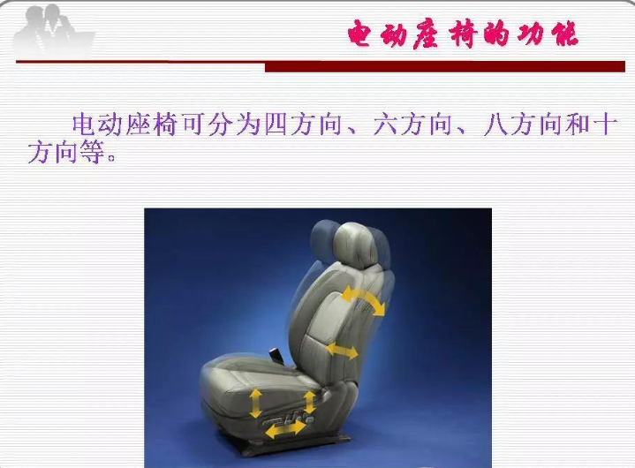
1.2电动座椅的功能
四方向
六方向
八方向
十方向

Slide 5
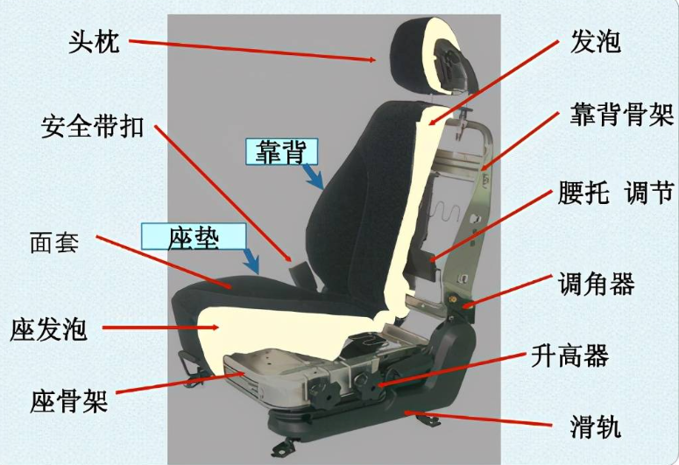
2、电动座椅的结构组成
头枕
发泡
面套
靠背 靠背骨架
腰托
调角器
坐垫 坐骨架
滑轨

Slide 6
感谢聆听

